Slide 1
화면설계서 양식
0.3
2023.02.06
박상섭

Slide 2
History
2
Version. | Date. | Content. | Owner. | Note.
v0.3 | 2023/02/02 | 최초작성 | 박상섭 | -

Slide 3
서비스 개요
3
구분 | 내용
기획배경 | 지하철내의 실시간 정보부족으로 인한 불편을 해소하기 위함
기획목적 | 지하철 실시간 정보를 수집하여 편의성 향상 지하철 관계자 및 이용자들 간의 소통을 용이하게 함
기대효과 | 사용자들의 편의성을 증대하고 예기치 못한 상황에서 빠른 대응이 가능해지며, 나아가 원활한 소통으로 더 나은 지하철 문화를 만들어감.
기능요약 | 경로탐색, 혼잡도 및 좌석 파악, 신고, 실시간 채팅
기타사항 | 모든 서비스는 로그인 과정없이 이루어짐.
기획일정 | 1W |  |  |  |  | 2W |  |  |  |  | 3W |  |  |  |  | 4W |  |  |  |  | 5W
 | 1/30 | 1/31 | 2/1 | 2/2 | 2/3 | 2/6 | 2/7 | 2/8 | 2/9 | 2/10 | 2/13 | 2/14 | 2/15 | 2/16 | 2/17 | 2/20 | 2/21 | 2/22 | 2/23 | 2/24 | 2/27 | 2/28
기획
설계
개발
테스트
배포
안정화

Slide 4
User flow
4
User flow | 1 STEP. 경로탐색 | 2 STEP. 좌석확인 | 3 STEP. 도착 및 안내종료
START
열차선택
안내종료
목적지 선택
혼잡도
및
좌석현황 확인
좌석 자동 반납
출발지 선택
END
사용자와
열차의 위치가 일치하는가?
NO
경로 탐색
YES
경로 확정 및 좌석확인
선택차량 안내 유지
목적지도착
화면전환

Slide 5
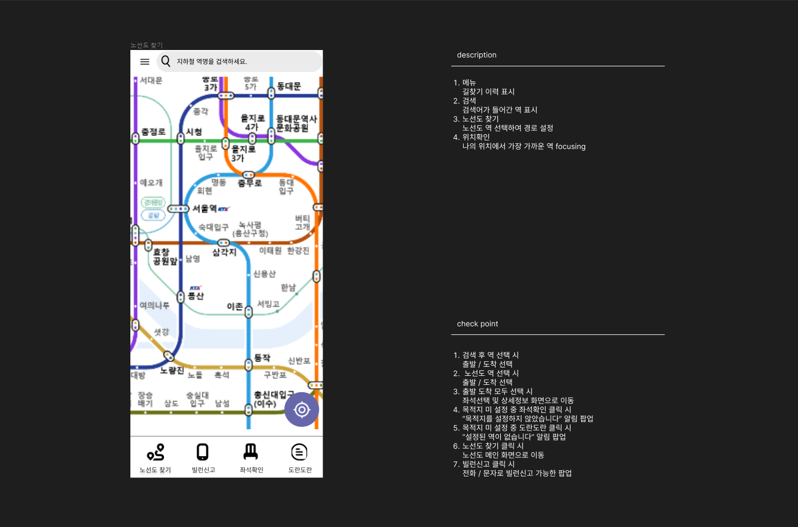
5

Slide 6
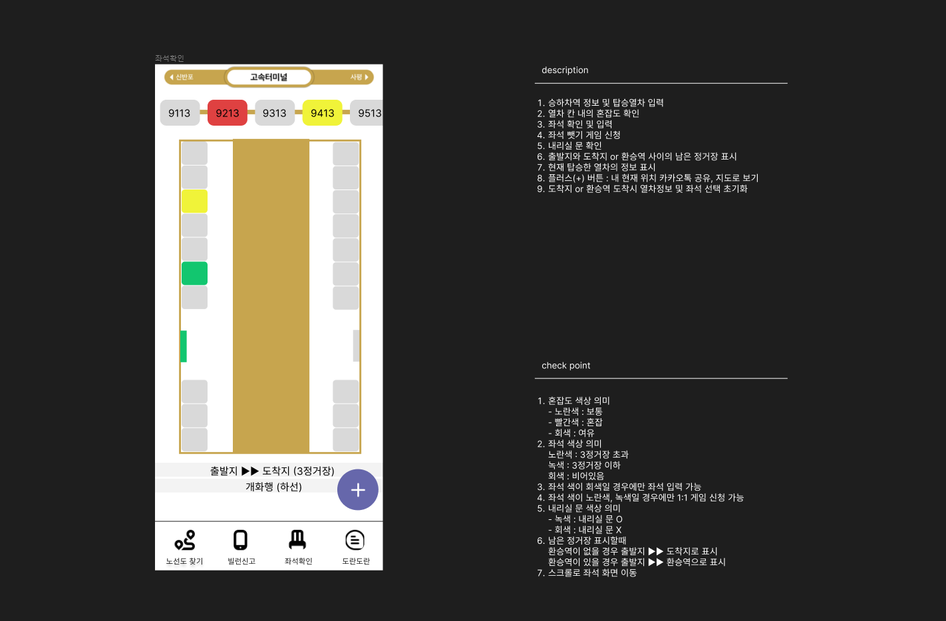
6

Slide 7
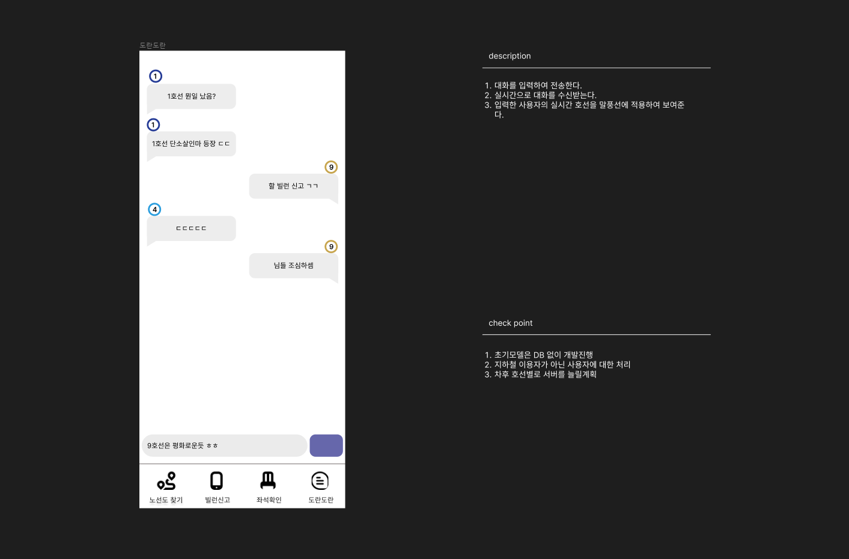
7

Slide 8
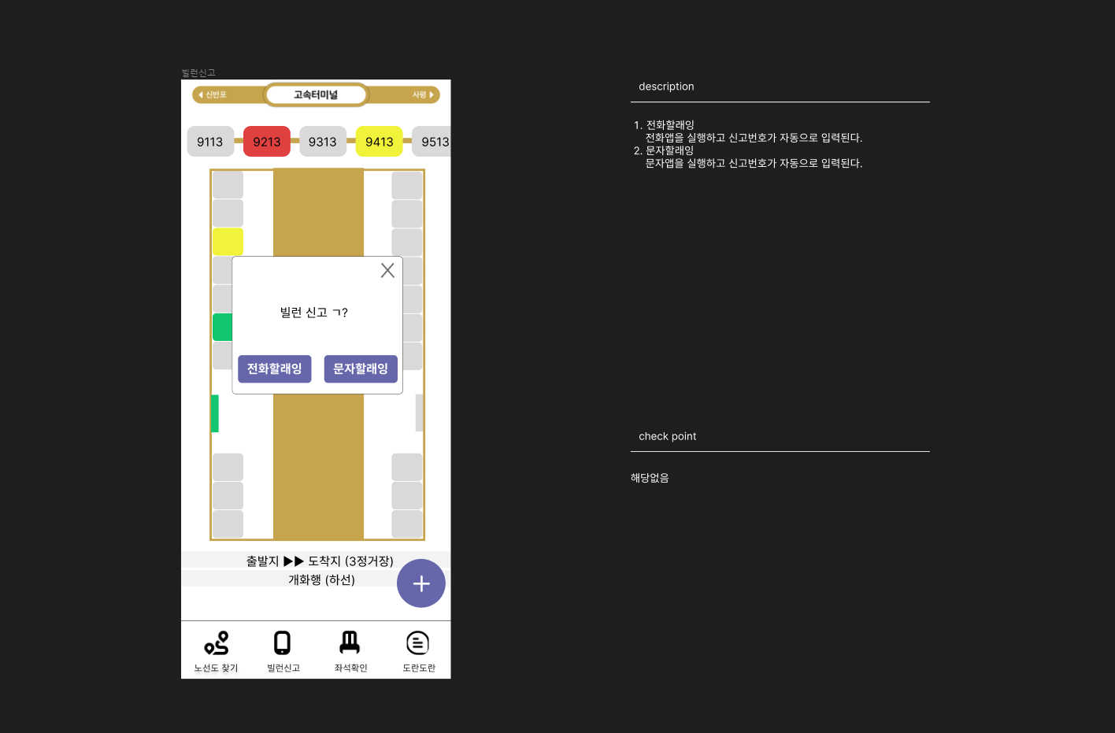
8

